Slide 1


1. Thí nghiệm của 1772, Joseph Priestley, HS quan sát và trả lời các câu hỏi:
- Con chuột trong bình không có cây xanh vì sao chết sau 5 phút?
- Con chuột trong bình có cây xanh vì sao chết sau 2 giờ?- Theo em, có phải cây xanh thải Oxi thông qua quang hợp hay không?
2. Trong nông nghiệp, để tiết kiệm diện tích đất trồng, thời gian thu hoạch, đồng thời tăng năng suất cây trồng và đem lại hiệu quả kinh tế cao, người ta đã áp dụng mô hình trồng xen canh các loài cây khác nhau (ví dụ: xen canh giữa ngô với các cây bí đỏ, rau dền). Mô hình trồng xen canh được thực hiện dựa trên cơ sở nào?

Slide 2
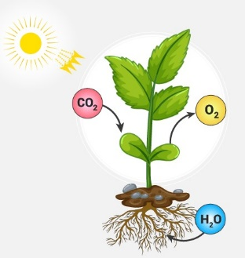
BÀI 4: QUANG HỢP Ở THỰC VẬT

Slide 3
KHÁI NIỆM VỀ QUANG HỢP

Slide 4
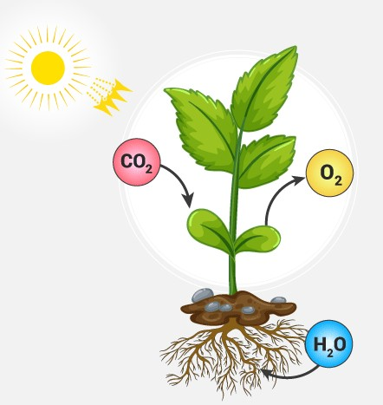
C₆H₁₂O₆
………..
………..
………..
………..
Quá trình quang hợp

Slide 5
6CO₂
+ 12H₂O
C₆H₁₂O₆
+ 6H₂O
+ 6O₂
Quá trình khử
PHƯƠNG TRÌNH QUANG HỢP

Slide 6
KHÁI NIỆM VỀ QUANG HỢP
- Là quá trình lục lạp hấp thụ và sử dụng năng lượng ánh sáng để chuyển hóa CO₂ và H₂O thành hợp chất hữu cơ (C₆H₁₂O₆) đồng thời giải phóng O₂, trong quá trình này thực vật chuyển hóa năng lượng ánh sáng thành năng lượng hóa học.
- Phương trình: 6CO₂ + 12H₂O C₆H₁₂O₆ + 6H₂O + 6O₂

Slide 7
VAI TRÒ CỦA QUANG HỢP

Slide 8
HCHC
50%
50%
Đối với thực vật

Slide 9
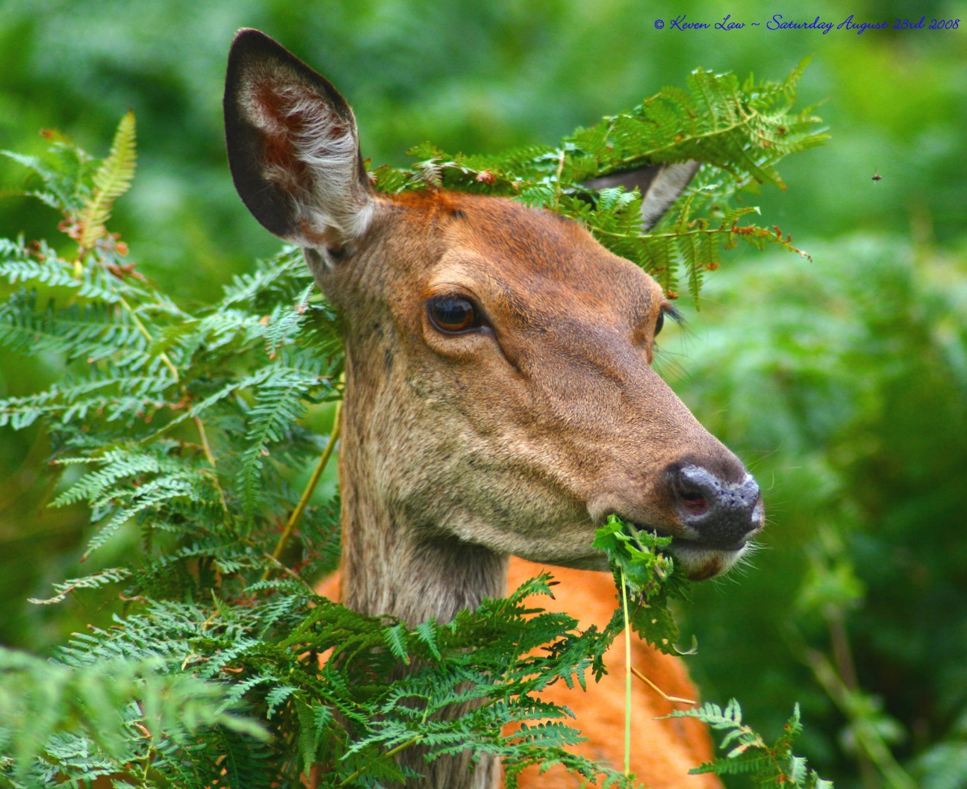
Đối với sinh vật

Slide 10
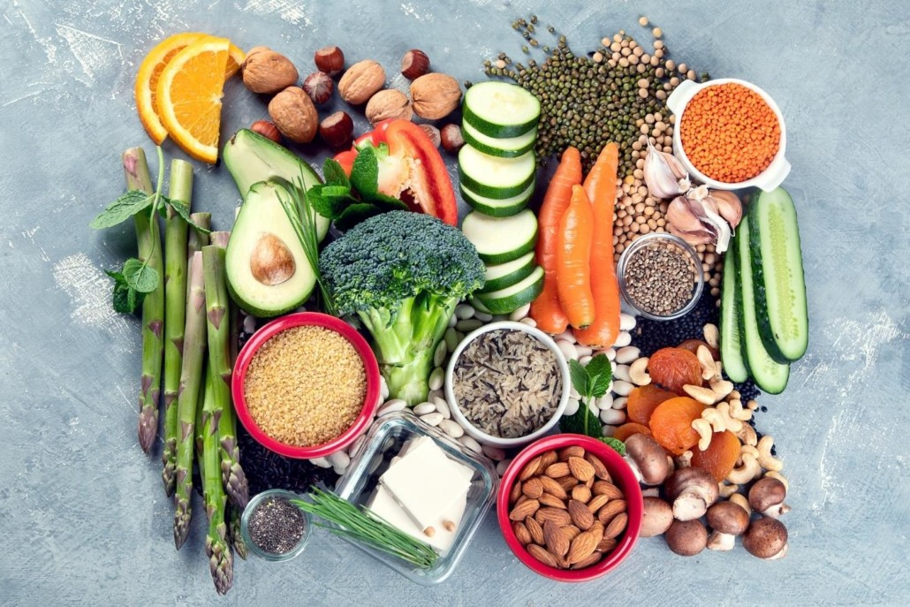
150 tỉ tấn carbohydrate/năm
Đối với con người

Slide 11
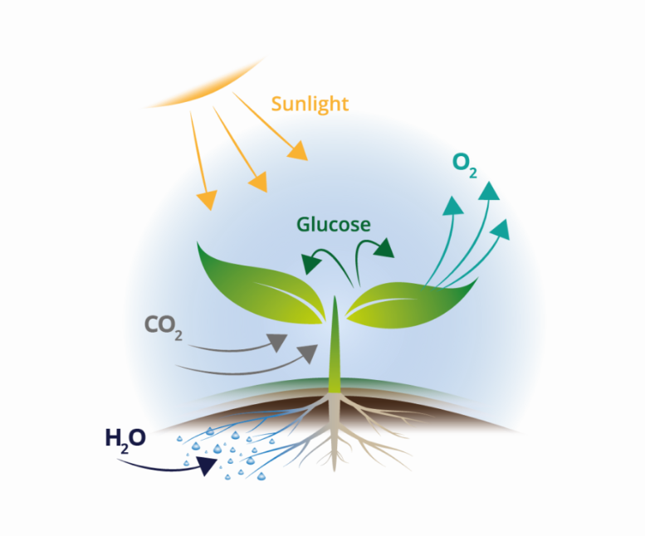
21%
0,03%
Đối với khí quyển

Slide 12
EM CÓ BIẾT?

Slide 13
CÂY XANH
Có khả năng hấp thụ 50% bụi phóng xạ; quét dọn hơi, bụi độc cùng những cặn bã công nghiệp.
Có thể làm giảm trên 50% tiếng ồn so với đường phố không có trồng cây xanh.
Những hàng cây trồng đan xen thành nhiều lớp còn có tác dụng chắn gió, hạn chế sự di chuyển của cát bụi giúp bảo vệ mùa màng
Ở rừng cây lá rộng, trung bình 100kg lá cây mỗi năm bốc hơi từ 78.900 đến 82.520kg nước
Nơi có rừng thì lượng mưa tăng lên từ 6 - 30% (tùy loại rừng).

Slide 14
VAI TRÒ CỦA QUANG HỢP
- Đối với thực vật: tạo hợp chất hữu cơ để cung cấp năng lượng cho các hoạt động sống; nguyên liệu cấu tạo nên tế bào, cơ thể; dự trữ năng lượng.
- Đối với sinh vật: nguồn nguyên liệu và năng lượng cung cấp cho các sinh vật khác.
- Đối với sinh quyển: điều hoà không khí.

Slide 15
HỆ SẮC TỐ QUANG HỢP

Slide 16
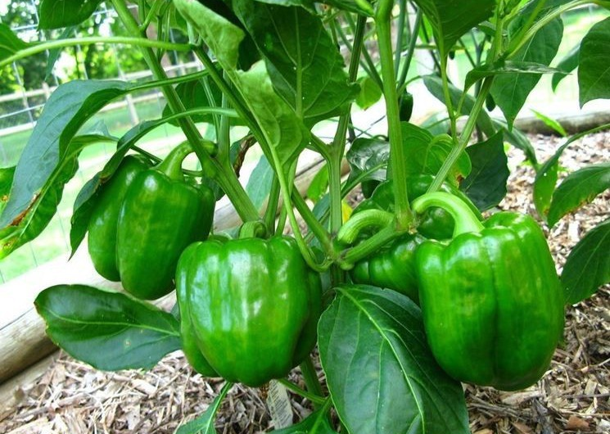
Cơ quan tham gia quang hợp

Slide 17


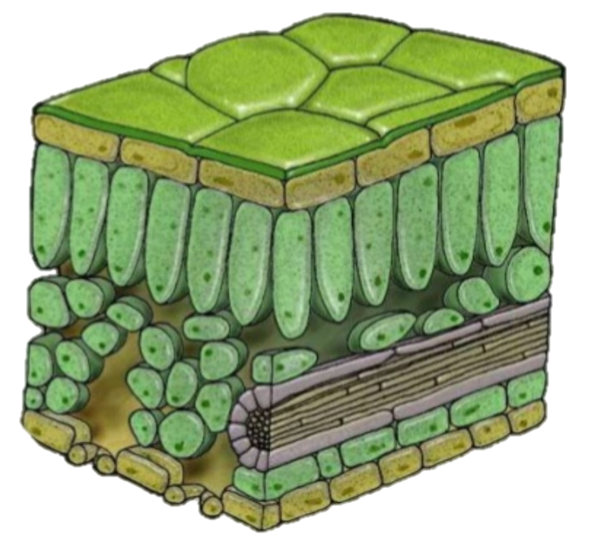
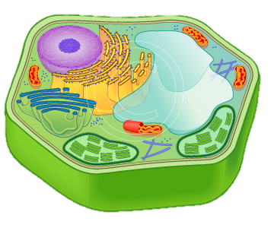
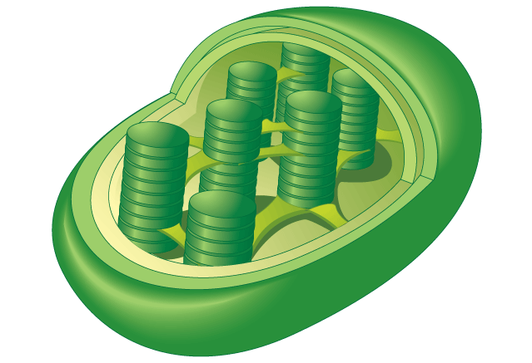
Lục lạp thu nhận năng lượng ánh sáng từ 150 triệu km ánh mặt tời
1 mô lá có từ 30-40 lục lạp
Thực vật
Lá
Cấu tạo lá
Tế bào
Lục lạp
Các bậc cấu trúc của lá

Slide 18
Màng kép
Chất nền
Thylakoid
Granum
LỤC LẠP

Slide 19
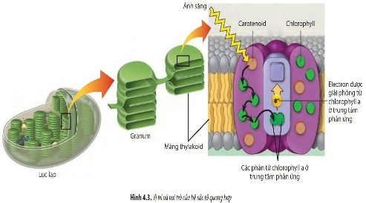
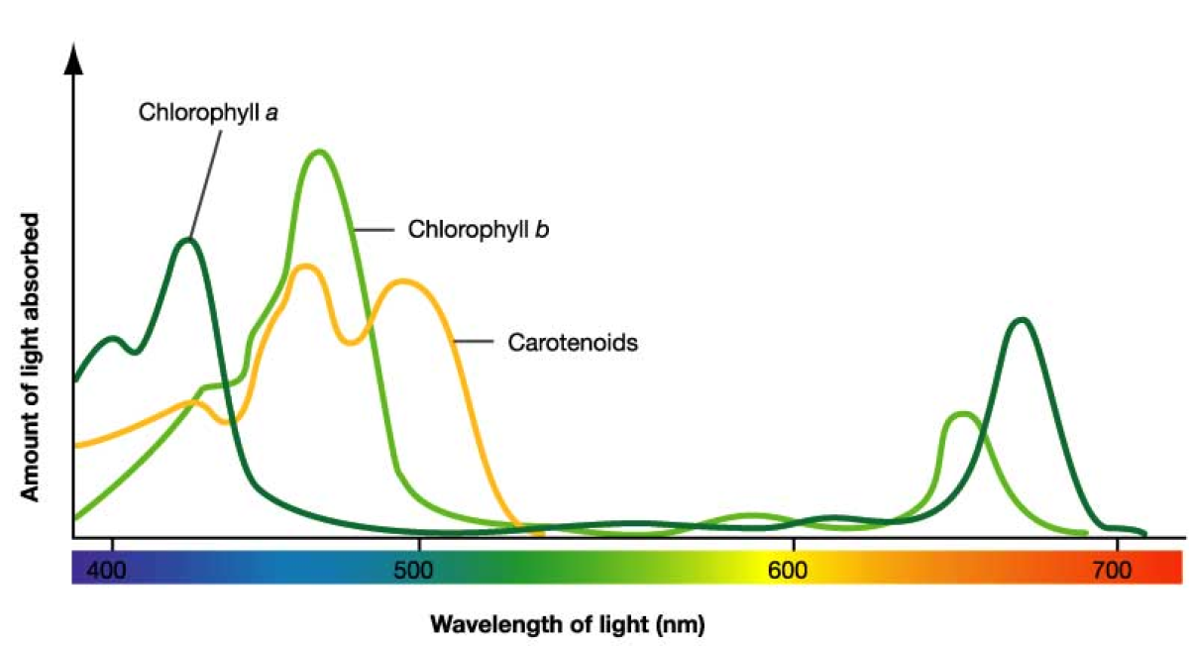
Mức độ hấp thụ ánh sáng của sắc tố
Bước sóng ánh sáng (nm)

Slide 20
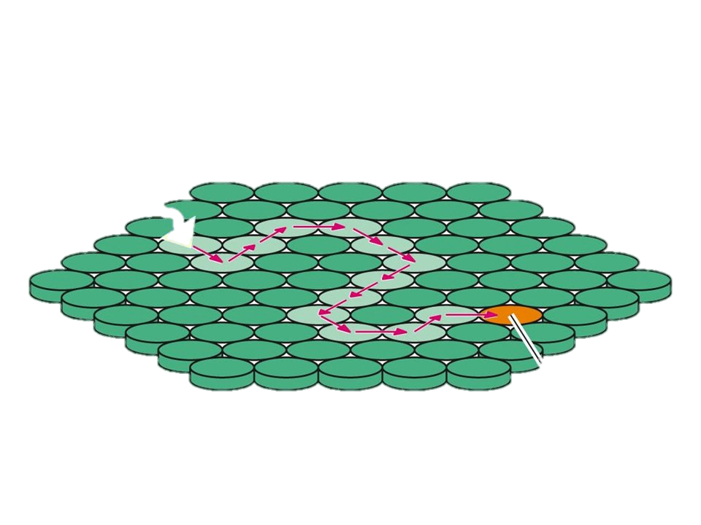
Năng lượng ánh sáng
Thylakoid chứa
sắc tố thu nhận
ánh sáng
Diệp lục b*
Diệp lục a*
Carotene*
Diệp lục a
trung tâm
ATP
NAPDH
HẤP THỤ ÁNH SÁNG

Slide 21
EM CÓ BIẾT?

Slide 22


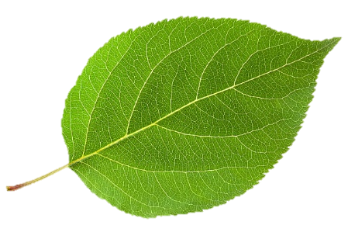
Tại sao lá có màu xanh?
Lá màu đỏ, màu vàng có khả năng quang hợp không?

Slide 23
Chlorophyll
Anthocyanins
Carotene
SẮC TỐ THỰC VẬT

Slide 24
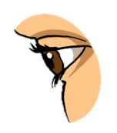
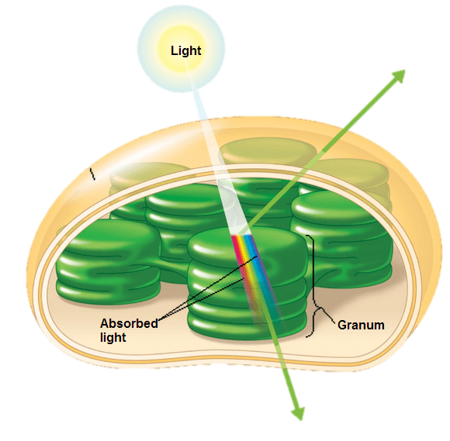
Sắc tố quang hợp thuộc nhóm carotenoid hấp thụ ánh sáng chủ yếu ở vùng xanh tím, điều này giúp cho thực vật mở rộng quang phổ hấp thụ ánh sáng cho quang hợp. Bên cạnh đó ánh sáng ở vùng xanh tím có mức năng lượng cao nên carotenoid còn hấp thụ và phân tán năng lượng ánh sáng ở vùng này để tránh mức năng lượng dư thừa gây tổn thưởng cho chlorophyll hoặc towng tác với O2 tạo thành các phân tử có tính oxi hoá mạnh gây hại cho tế bào – bảo vệ bộ máy quang hợp
Ánh sáng
Phản chiếu
Lục lạp
Hấp thụ
Xuyên qua

Slide 25
SẮC TỐ QUANG HỢP
- Lục lạp có ở các tế bào có màu xanh của cây như thân, quả và lá. Tuy nhiên, lục lạp chủ yếu có ở các tế bào thịt lá.
- Hệ sắc tố quang hợp: Chlorophyll (a, b) và carotenoid (carotene và xanthophyl.
- Hấp thụ và truyền năng lượng ánh sáng: Carotenoid* – diệp lục b * - diệp lục a* - diệp lục a ở trung tâm phản ứng.

Slide 26
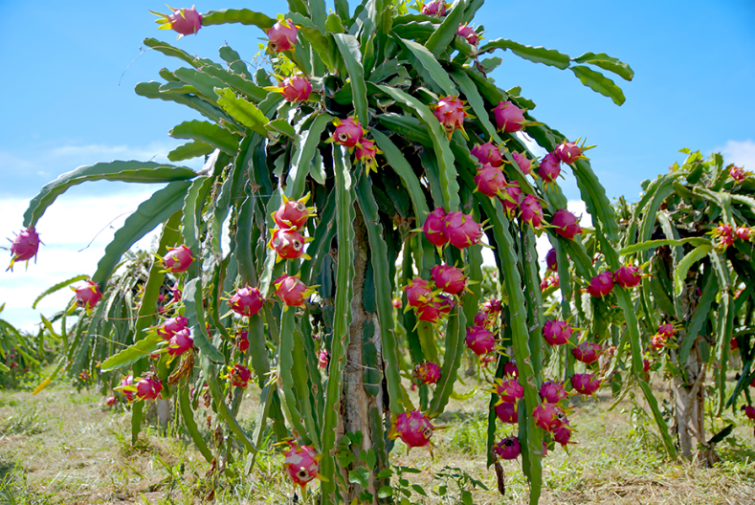
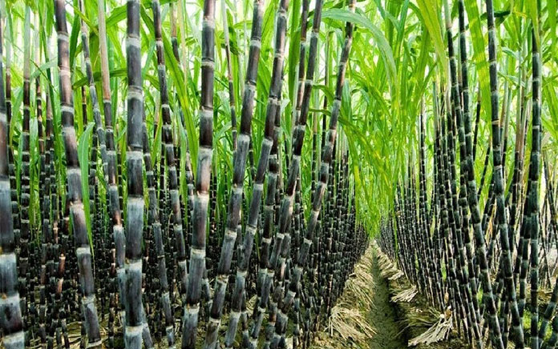
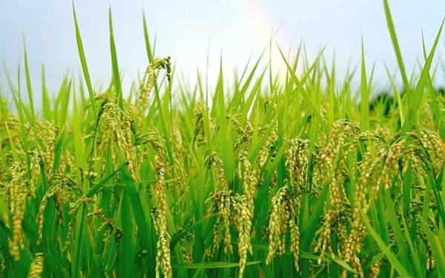
Quá trình quang hợp ở các cây đều giống nhau?
Cây thanh long
Cây mía
Cây lúa

Slide 27
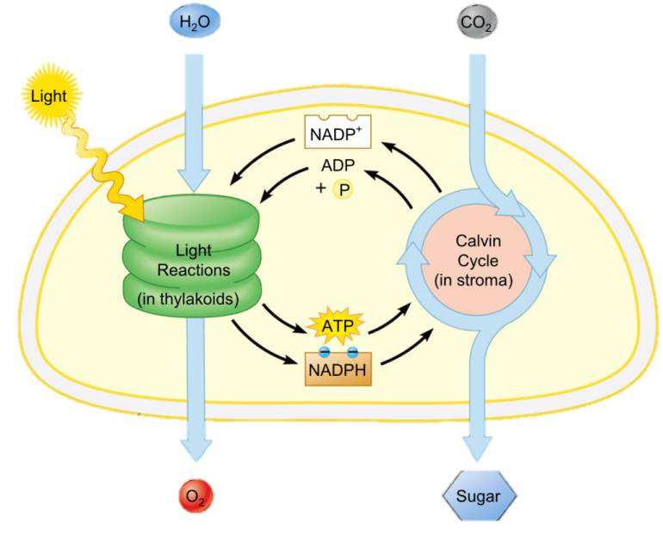

H₂O
6CO₂
PHA SÁNG
PHA TỐI
O₂
C₆H₁₂O₆
Tóm tắt quá trình quang hợp

Slide 28
Pha sáng
e⁻
O₂
H₂O
Chloropyll
H⁺
e⁻
NADPH
ATP
6CO₂
HCHC
H₂O
Pha tối
QUÁ TRÌNH QUANG PHÂN LI NƯỚC

Slide 29
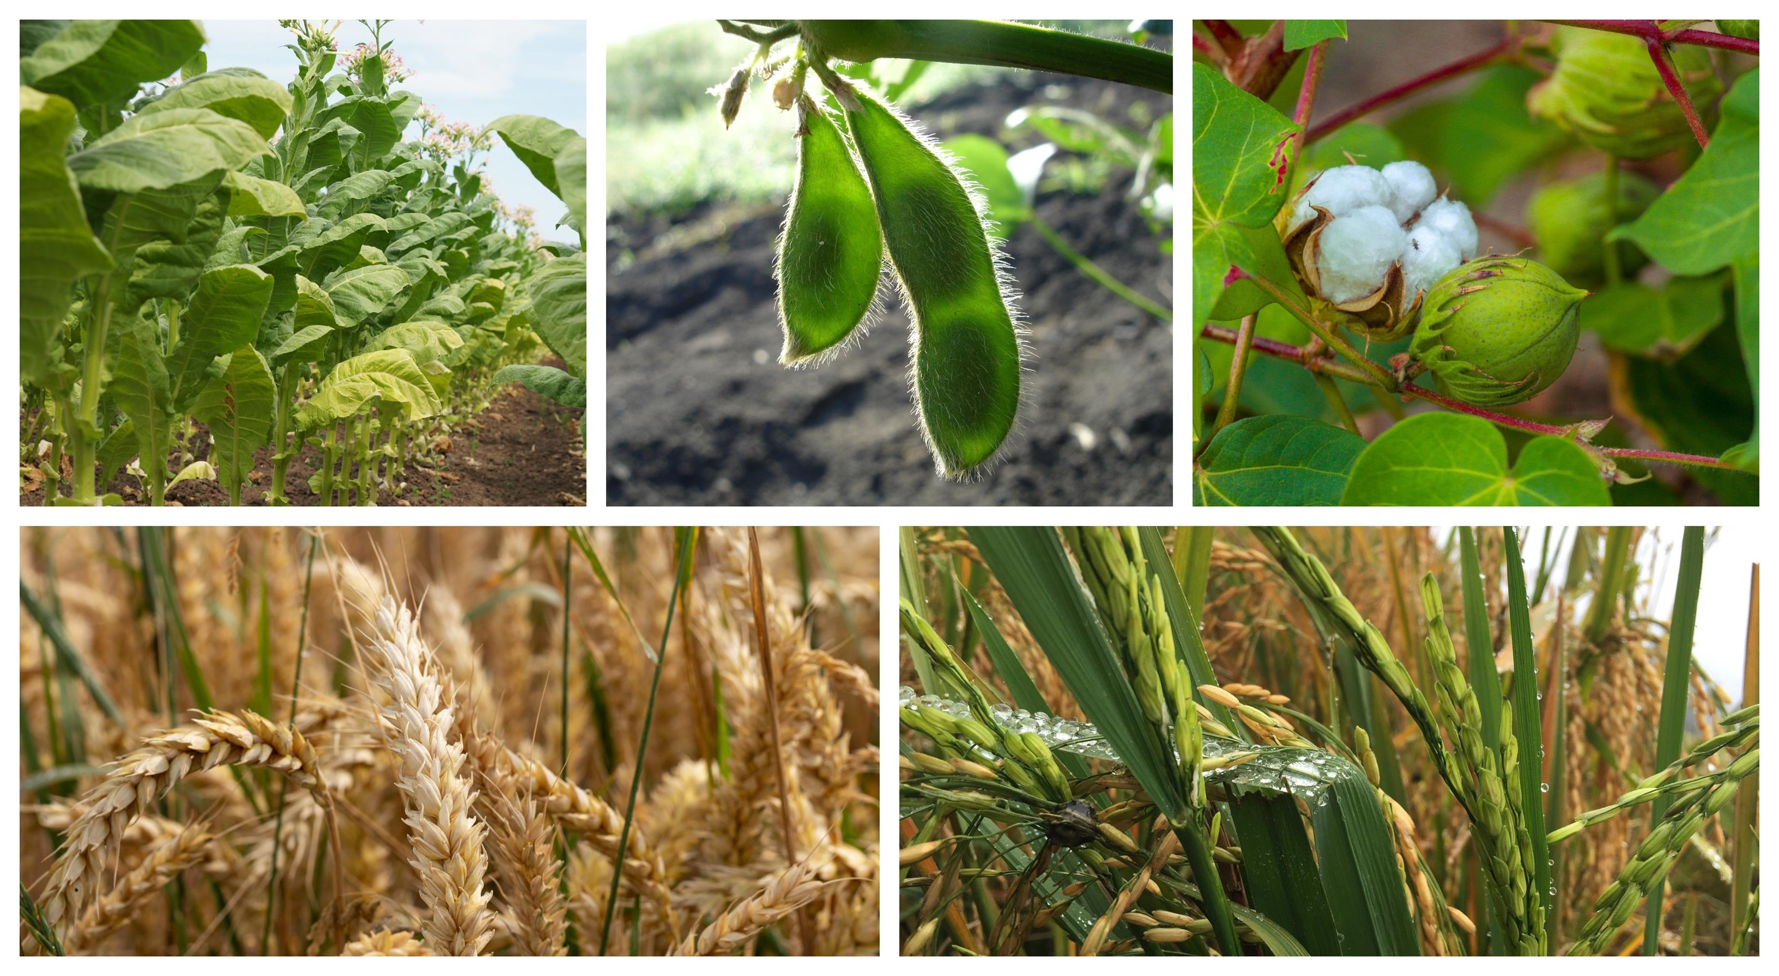
THỰC VẬT C3
(ôn đới và cận nhiệt đới)
Nhiệt độ, cường độ ánh sáng, nồng độ CO₂, O₂ bình thường

Slide 30
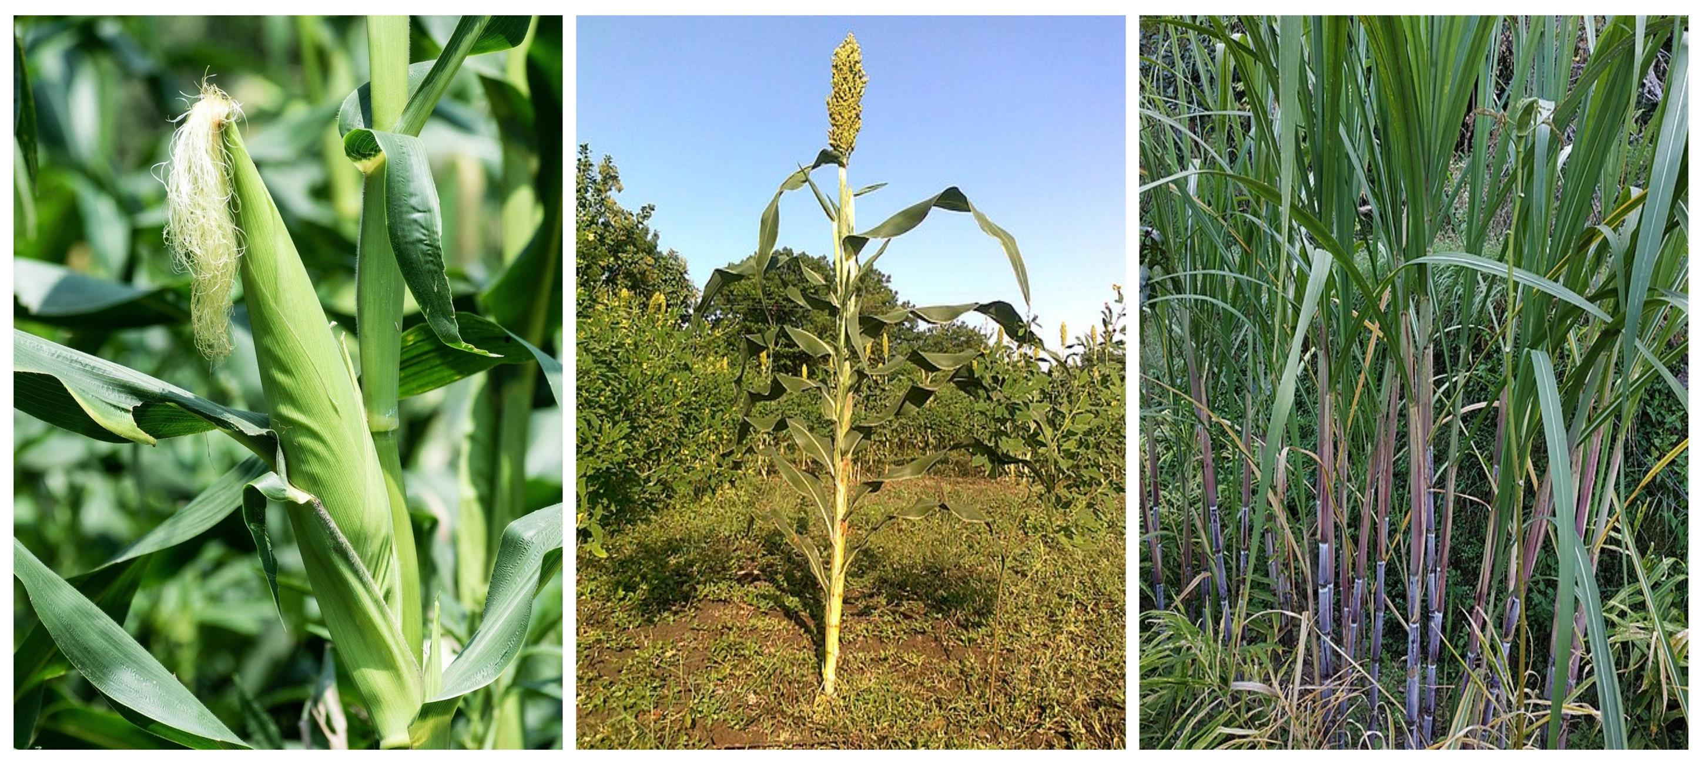
THỰC VẬT C4
(nhiệt đới và cận nhiệt đới)
Nóng ẩm kéo dài, cường độ ánh sáng mạnh,
nhiệt độ cao, nồng độ CO₂ thấp, nồng độ O₂ cao

Slide 31
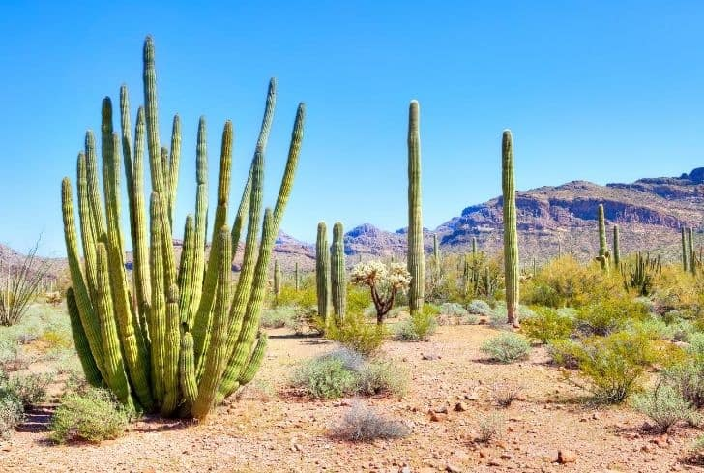
THỰC VẬT CAM (Crassulacean acid metabolism)
Khô hạn, nắng nóng kéo dài, thiếu nước

Slide 32
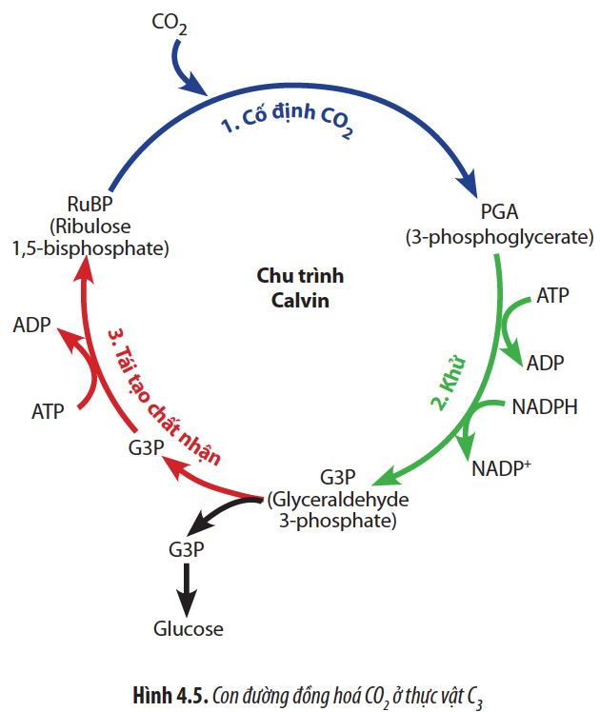
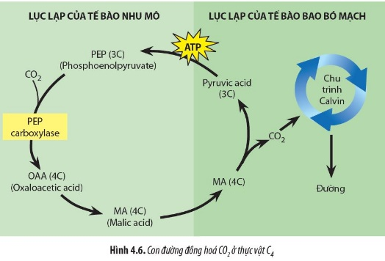
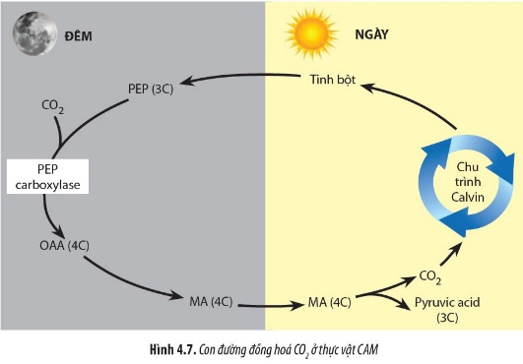

Slide 33
PHA TỐI (đồng hóa CO₂)
- Là pha đồng hóa CO₂ diễn ra ở chất nền của lục lạp.
- Thực vật có các con đường cố định CO₂ khác nhau và chia thành 3 nhóm: Thực vật C3, thực vật C4 và thực vật CAM.
+ Thực vật C3: sống trong điều kiện khí hậu ôn đới và nhiệt đới, cố định CO₂ theo chu trình Calvin diễn ra ở Tb thịt lá.
+ Thực vật C4: sống trong điều nóng ẩm kéo dài, cường độ ánh sáng mạnh, nhiệt độ cao, nồng độ CO₂ thấp, nồng độ O₂ cao tiến hành cố định CO₂ tế bào thịt lá, tổng hợp HCHC ở TB bao bó mạch.
+ Thực vật CAM: sống trong điều kiện nóng nắng kéo dài, cố định CO₂ diễn ra vào ban đêm, tổng hợp HCHC diễn ra vào ban ngày.

Slide 34
CÂU HỎI
Câu 1: Tại sao gọi là thực vật C3, thực vật C4 và thực vật CAM? Những đặc điểm nào giúp thực vật này thích nghi với điều kiện sống?
Câu 2: Phân biệt 3 nhóm thực vật này về điều kiện môi trường sống, đại diện, giải phẫu của lá, chất nhận CO₂ , sản phẩm đầu tiên, enzyme cacboxyl hoá, thời gian cố định CO₂, năng suất sinh vật học, sự thoát hơi nước (nhu cầu nước).

Slide 35
Đặc điểm | Thực vật C3 | Thực vật C4 | Thực vật CAM
Môi trường sống
Đại diện
Giải phẫu Kranz (có 2 loại lục lạp)
Chất nhận CO₂ đầu tiên
Sản phẩm đầu tiên
Enzyme cacboxyl hoá
Thời gian cố định CO₂
Năng suất sinh vật học
Sự thoát hơi nước (Nhu cầu nước)
Khí hậu ôn hòa, cường độ ánh sáng bình thường
1 số TV nhiệt đới, cận nhiệt đới, cường độ ánh sáng mạnh
TV thân mọng nước vùng khô hạn hoang mạc
Lúa, đậu..
Ngô, mía
Xương rồng, dứa
- Có 1 loại lục lạp ở tế bào mô giậu
- Lá bình thường
- Có 2 loại lục lạp ở tế bào mô giậu, tế bào bao bó mạch
- Lá bình thường
- Có 1 loại lục lạp ở tế bào mô giậu
- Lá mọng nước
RDP
PEP
PEP
APG (C3)
AOA (C4)
AOA (C4)
RDP-cacboxylase
PEP - cacboxylase
RDP-cacboxylase
PEP - cacboxylase
RDP-cacboxylase
Ngoài sáng
Ngoài sáng
Trong tối
Trung bình đến cao
Cao
Thấp
Cao
Thấp
Rất thấp

Slide 36
Hiệu quả quang hợp cực đại
8
6
4
2
Lượng CO₂ hấp thụ (µmol/m²/s)
Điểm bù
ánh sáng
Điểm bão hoà
ánh sáng
0
-2
-4
500 1000 1500 2000 2500
Bức xạ hoạt động quang hợp – PAR (µmol/m²/s)
Đồ thị mô tả ảnh hưởng của ánh sáng đến quang hợp
ở thực vật

Slide 37
32
28
24
20
16
12
8
4
0
-4
Thực vật
ưa sáng
Lượng CO₂ hấp thụ (µmol/m²/s)
Thực vật
ưa bóng
A
B
400 800 1200 1600 2000
Bức xạ hoạt động quang hợp – PAR (µmol/m²/s)
Đồ thị mô tả ảnh hưởng của ánh sáng đến quang hợp
ở thực vật ưa sáng và ưa bóng

Slide 38
Thực vật
C4
60
Thực vật
C3
50
Lượng CO₂ đồng hoá (µmol/m²/s)
40
30
Điểm bù
CO₂
Điểm bão hoà CO₂
của thực vật C4
20
0
0,02 0,04 0,06 0,08 1
Nồng độ CO₂ môi trường
Đồ thị mô tả ảnh hưởng của nồng độ CO₂
đến quang hợp ở thực vật C3 và C4

Slide 39
40
Thực vật
C4
30
Lượng CO₂ đồng hoá (µmol/m²/s)
20
Thực vật
C3
10
0
10 20 30 40 50
Nhiệt độ
Đồ thị mô tả ảnh hưởng của nhiệt độ
đến quang hợp ở thực vật C3 và C4

Slide 40
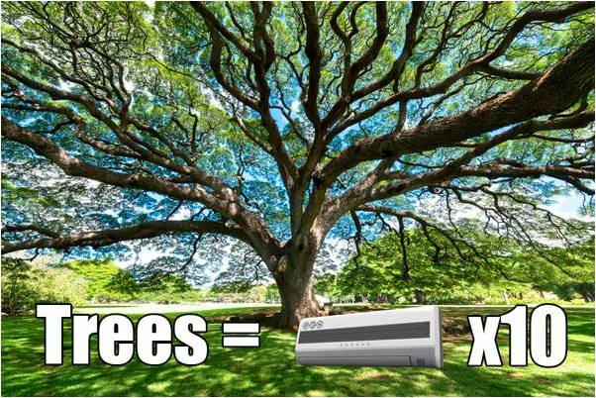
Cây xanh giúp tiết kiệm năng lượng và giảm chi phí sinh hoạt đáng kể. Một cây trưởng thành có chiều cao 25 – 30m có thể tương đương với hiệu quả của 10 máy lạnh cục bộ

Slide 41
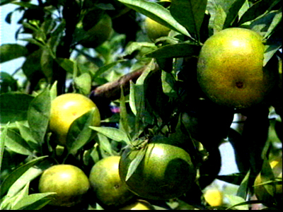
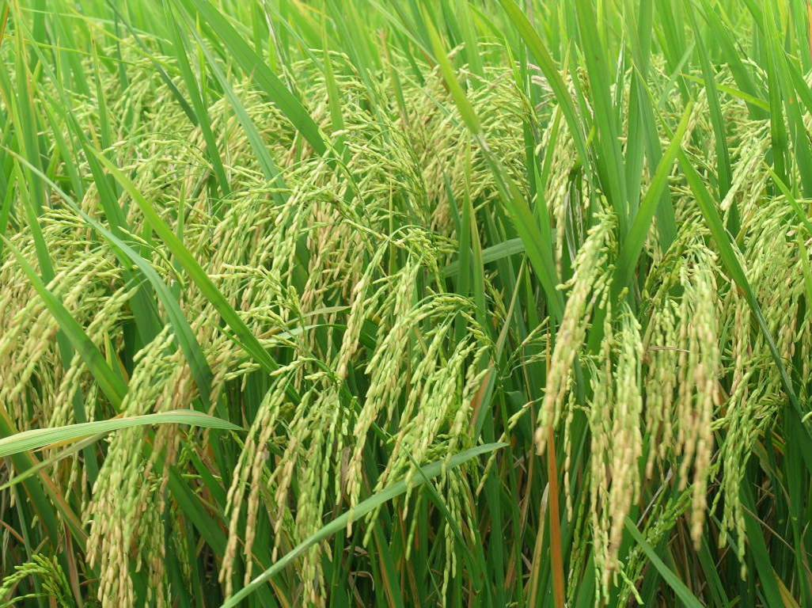
1.Có 2 ý kiến của 2 HS cho rằng:
HS 1: Quang hợp và quá trình dinh dưỡng khoáng quyết định như nhau đến năng suất cây trồng.
HS 2: Qúa trình quang hợp quyết định năng suất cây trồng
2.Theo em, ý kiến của HS nào đúng?

Slide 42
Để xác định năng suất cây trồng thì thường dựa vào những bộ phận nào của cây trồng?

Slide 43
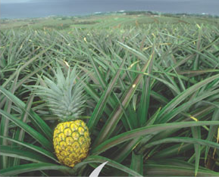
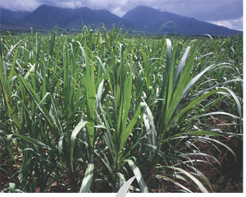
Phân tích hàm lượng chất khô trong sản phẩm thu hoạch của cây trồng thì có:
+ C: 45%
+ O: 42 – 45%
+ H: 6,5%
Các nguyên tố đó được thu nhận từ quá trình nào?

Slide 44
I.QUANG HỢP QUYẾT ĐỊNH NĂNG SUẤT CÂY TRỒNG
Nhận xét gì về sự liên quan của quang hợp đối với năng suất cây trồng?
C, H, O chiếm 90 -95% tổng lượng chất khô trong cây
90% - 95% sản phẩm thu hoạch của cây lấy từ CO₂ và H₂O thông qua hoạt động quang hợp.
- Quang hợp quyết định 90 – 95% năng suất cây trồng.
CAM NĂNG SUẤT CAO
LÚA CHỊU HẠN NĂNG SUẤT CAO

Slide 45
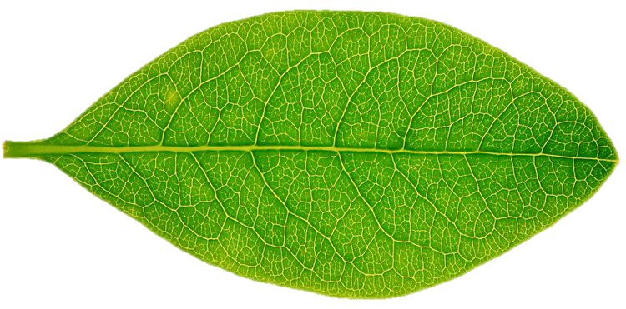
Năng lượng
ánh sáng
6CO₂
+
6H₂O
+
C₆H₁₂O₆
O₂
Tăng diện tích lá

Slide 46
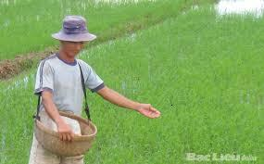
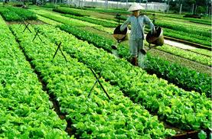
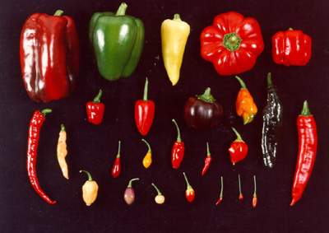
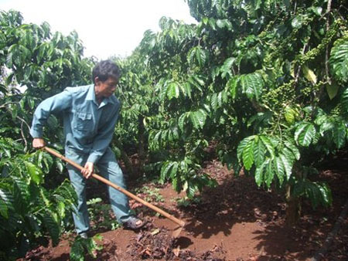
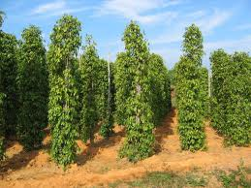
Bón phân
Tưới tiêu hợp lí
Tuyển chọn và tạo giống mới
Chăm sóc cây trồng
Trồng cây có mật độ hợp lí

Slide 47
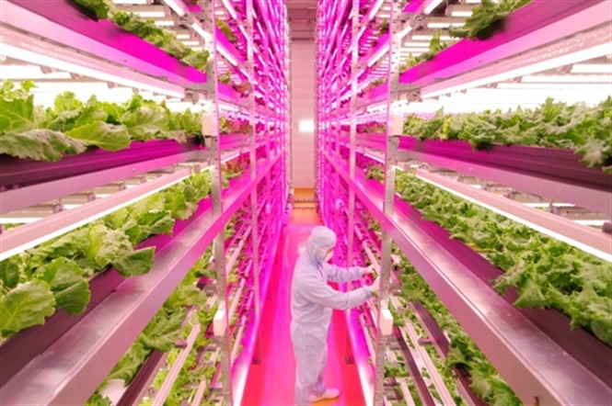
Trồng cây dưới đèn LED

Slide 48
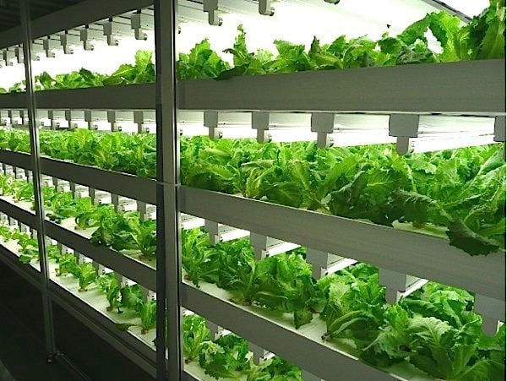
Trồng cây trong dung dịch thuỷ canh

Slide 49
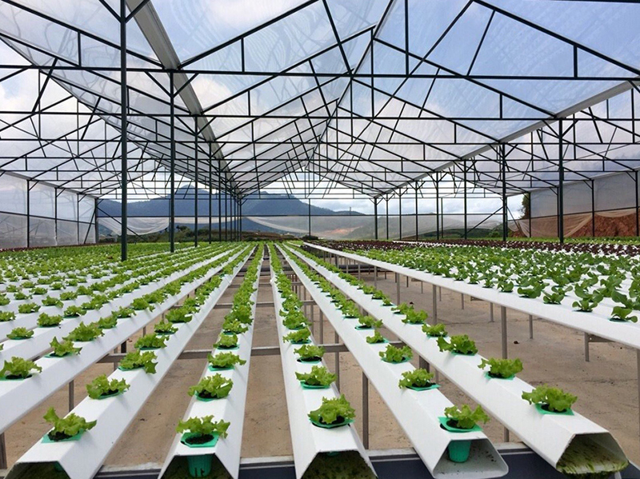
Trồng cây trong nhà kính là mô hình trồng cây trong khung nhà được thiết kế bao quanh bởi kính hoặc những vật liệu tương tự như màng nhà kính PE, tấm nhựa lấy sáng polycarbonate,… Những vật liệu này có tác dụng ngăn chặn những tác động của thời tiết và môi trường như khói, bụi, mưa to, gió lớn,… Chính vì vậy, cây trồng bên trong nhà kính luôn được bảo vệ tốt hơn so với những loại cây ở ngoài tự nhiên. Với mô hình trồng cây này, bà con có thể kiểm soát được sâu bệnh phá hoại cây trồng, đồng thời mang về nguồn thực phẩm sạch, năng suất cao.
Trồng cây trong nhà kính

Slide 50
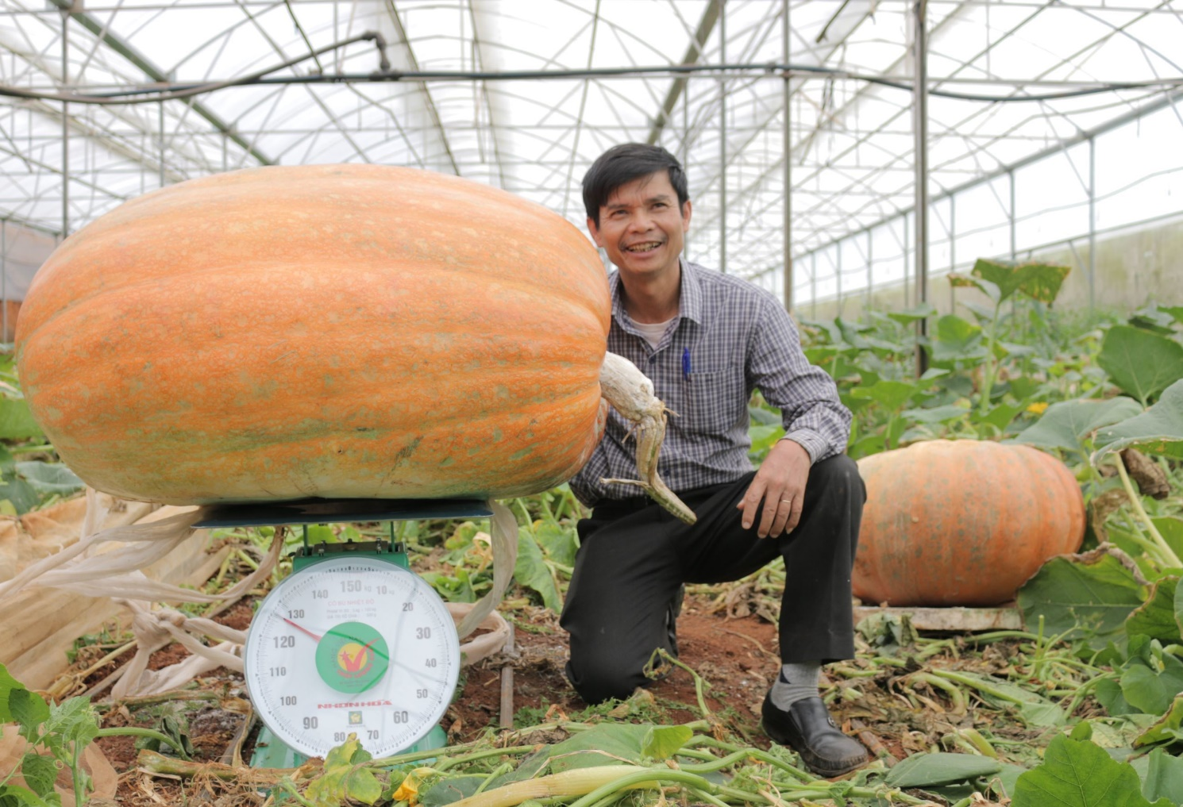
Vào sáng ngày 14/9, Tổ chức Kỷ lục Việt Nam đã tiến hành khảo sát thực địa cho quả bí ngô có trong lượng nặng nhất Việt Nam theo đề xuất của Công ty Langbiang Farm.
Quả bí ngô siêu to khổng lồ nhất Việt Nam: Nặng 126,6kg, cao 1,2m
ăm 2017, Langbiang lần đầu thử nghiệm trồng giống bí khổng lồ với trọng lượng nặng nhất khoảng 50kg. Thành quả có được cho quả bí khổng lồ hiện tại là nhờ vào quá trình tìm tòi các giống khác nhau và cải tiến phương phát trồng trọt.
Quả bí ngô siêu to khổng lồ nhất Việt Nam
nặng 126,6 kg và cao 1,2 m

Slide 51
Câu 3: Trong trồng trọt, muốn tăng năng suất và chất lượng cây trồng như khoai lang, sắn dây, mía, củ cải đường …thông qua quang hợp, cần áp dụng biện pháp kĩ thuật nào?
HƯỚNG DẪN TRẢ LỜI
Biện pháp kĩ thuật nông học: thúc đẩy quá trình vận chuyển sản phẩm đồng hóa về cơ quan dự trữ, làm tăng năng suất cây trồng; phân bón cũng là yếu tố quan trọng ảnh hưởng đến sự phát triển của bộ lá, diện tích lá nhiều sẽ nâng cao hiệu suất quang hợp; cung cấp nước đầy đủ cho cây trồng, gieo trồng đúng thời vụ.

